Slide 1
МОУ «Слободчиковская основная общеобразовательная школа»
Неповторимые народные традиции
«КОЛЯДКИ»
Автор : Усанов Алексей учащийся 4 класса
Руководитель: Кочнева Галина Александровна учитель начальных классов
2011г.

Slide 2
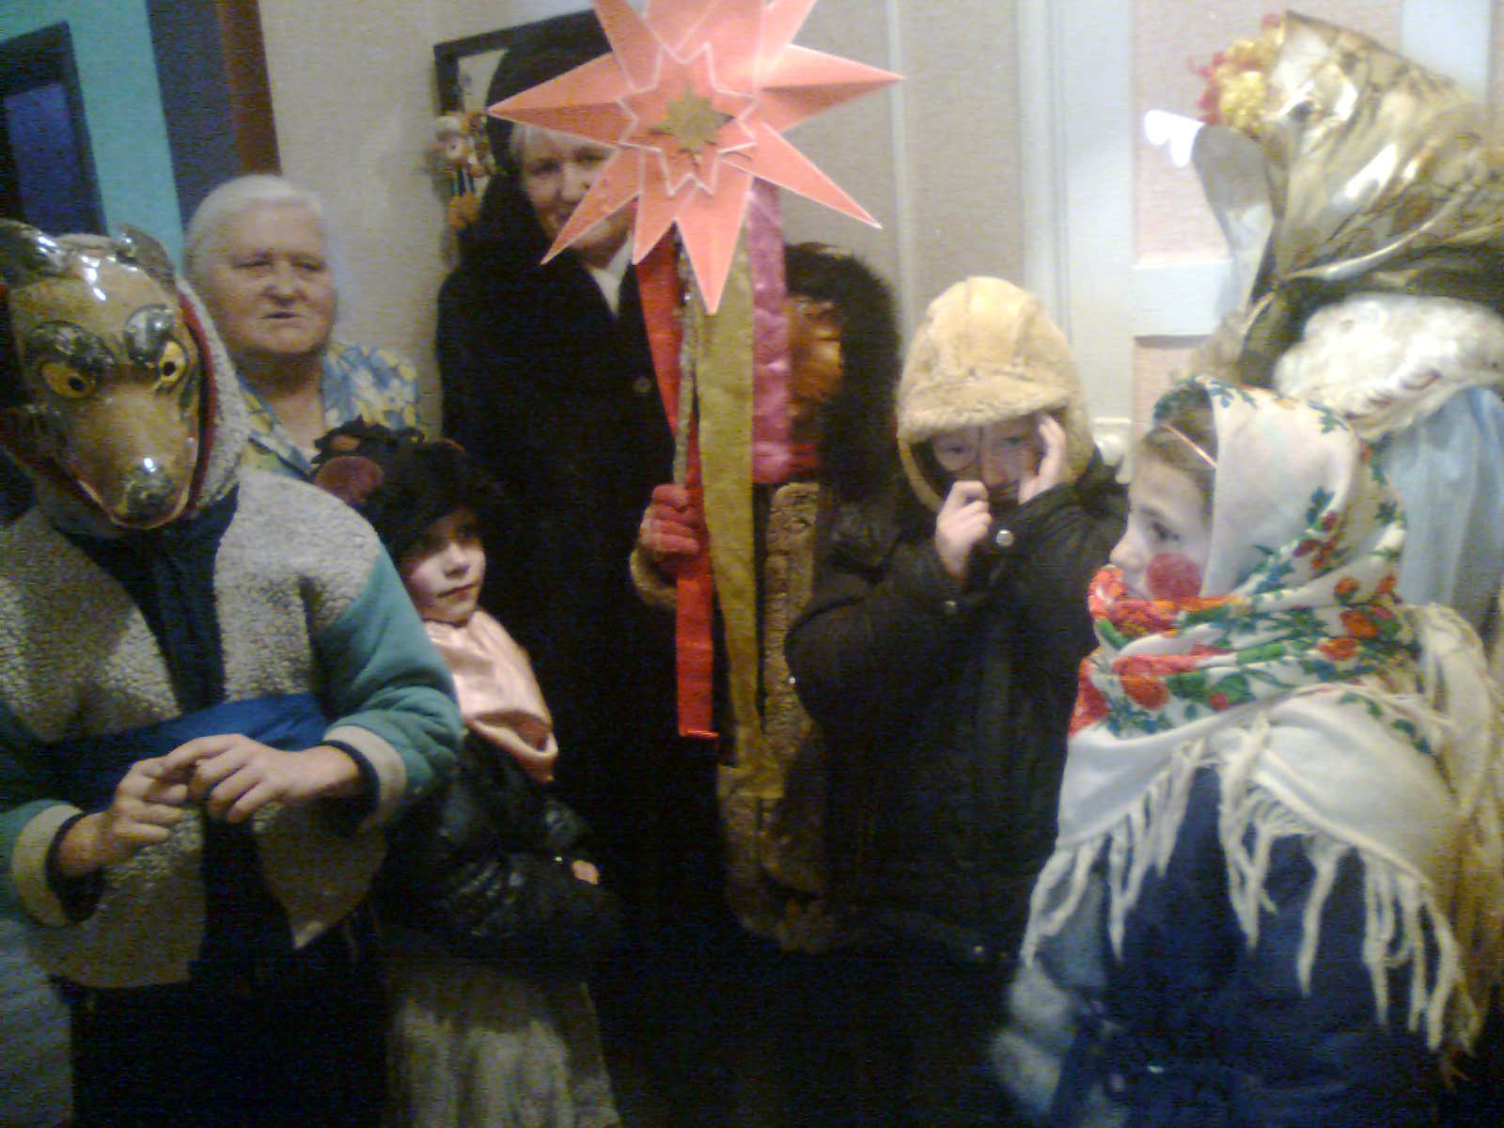
Коляда – традиционный праздник языческого происхождения у славянских народов, связанный с зимним солнцестоянием и новым годом, позднее приуроченный к Рождеству и Святкам.
Вечно свято, вечно ново Рождество для нас Христово. Много лет из года в год Праздник этот радость льет. Славьте Бога, стар и мал, Он Спасителя нам дал!
Известный нам обычай колядовать на Рождество появился уже после Крещения Руси.
Коляда, Коляда, Где ты раньше была? Я во поле ночевала, Теперь к вам пришла.
Колядки делятся на «христианские» (рождественские) и «посевные» (языческие).

Slide 3
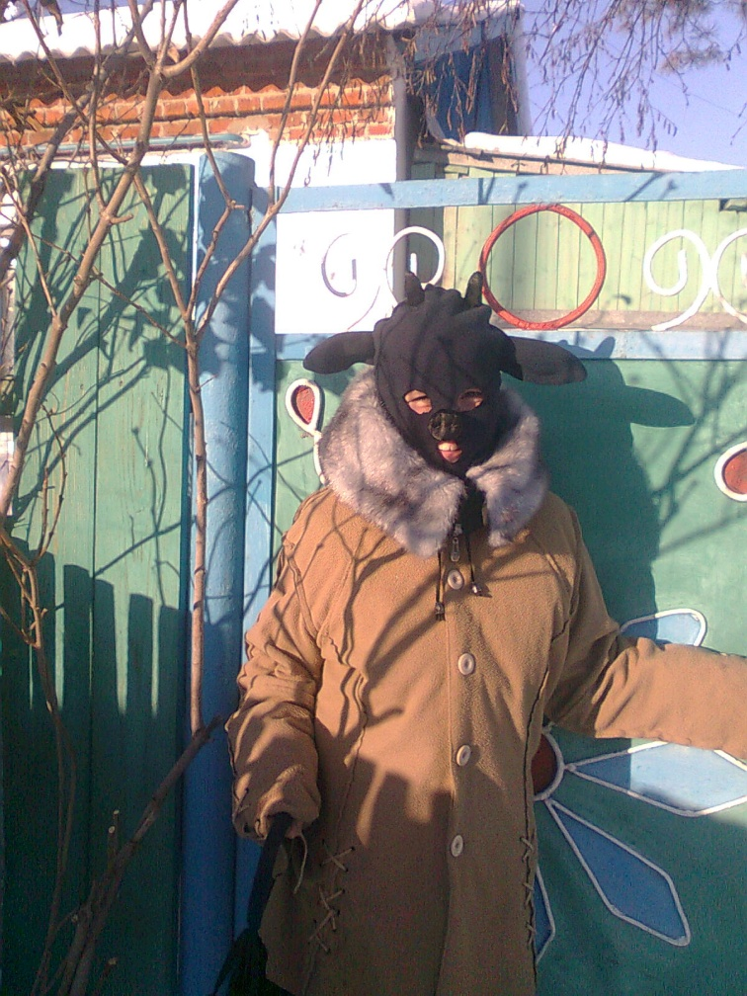
«Посевные» колядки проходят таким образом. Колядовщики переодеваются в необычные костюмы, вывернутые наизнанку шубы, страшные маски. Переодетый колядовщик олицетворяет мертвеца предка, который помогает «плодородию».
Коляда, коляда,
Кто не даст пирога, Мы корову за рога, Кто не даст пышки, Мы тому в лоб шишки,
Кто не даст пятачок,
Тому шею на бочок
Их не пускают в дом. Угощают за дверью или через окно, кроме того им полагается искупаться в «иордани» - специальной проруби, смыть грехи.

Slide 4
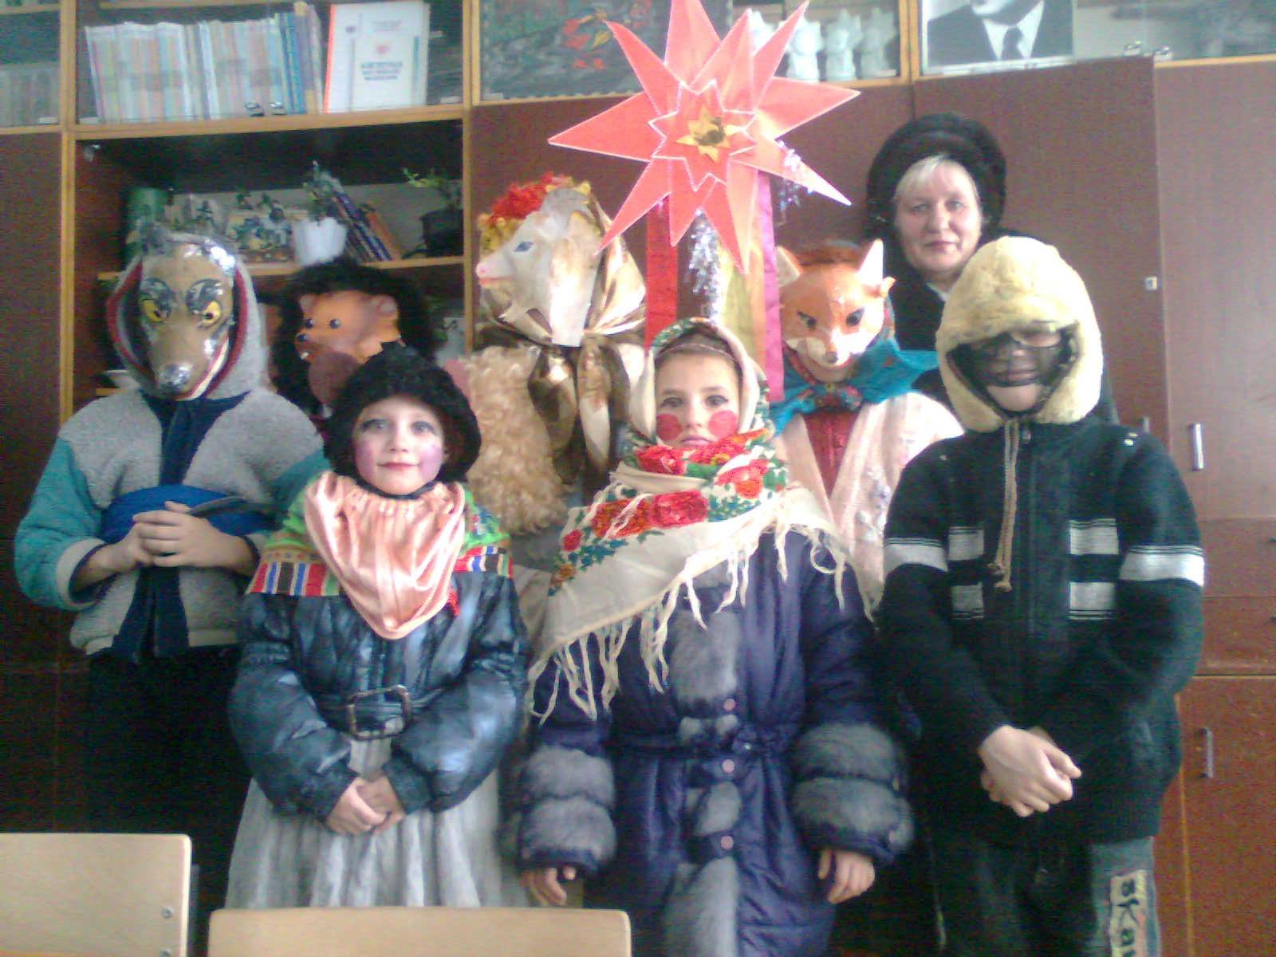
Христианские колядки в России встречаются чаще, чем языческие.
На Руси считается что, чем больше за день зайдёт колядовщиков в дом, тем лучше. Колядование начинается с рождественской ночи, сразу после службы и продолжается до самого Крещения. Хозяева благодарят колядовщиков угощениями. Колядовщики обычно не делят все подарки, что набрали за день, вкладчину , а съедают вместе.
Коляда, коляда! Ты подай нам пирога, Или хлеба ломтину, Или денег полтину, Или курочку с хохлом, Петушка с гребешком!

Slide 5
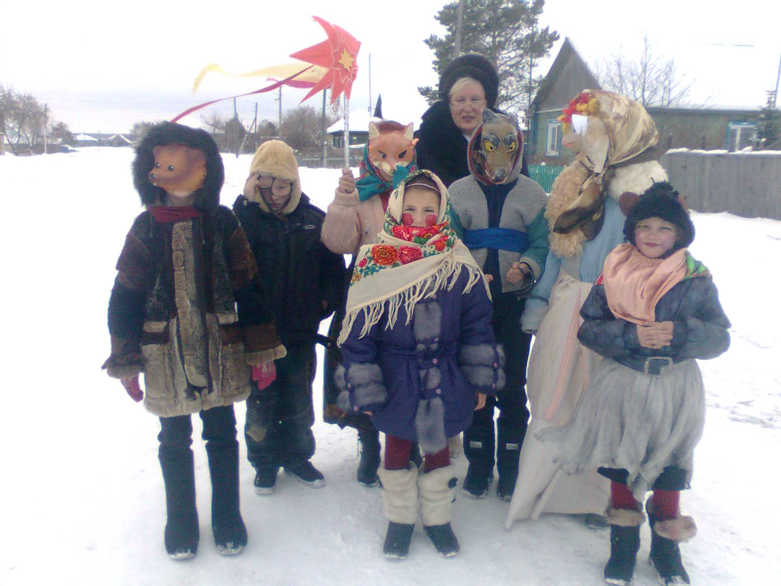
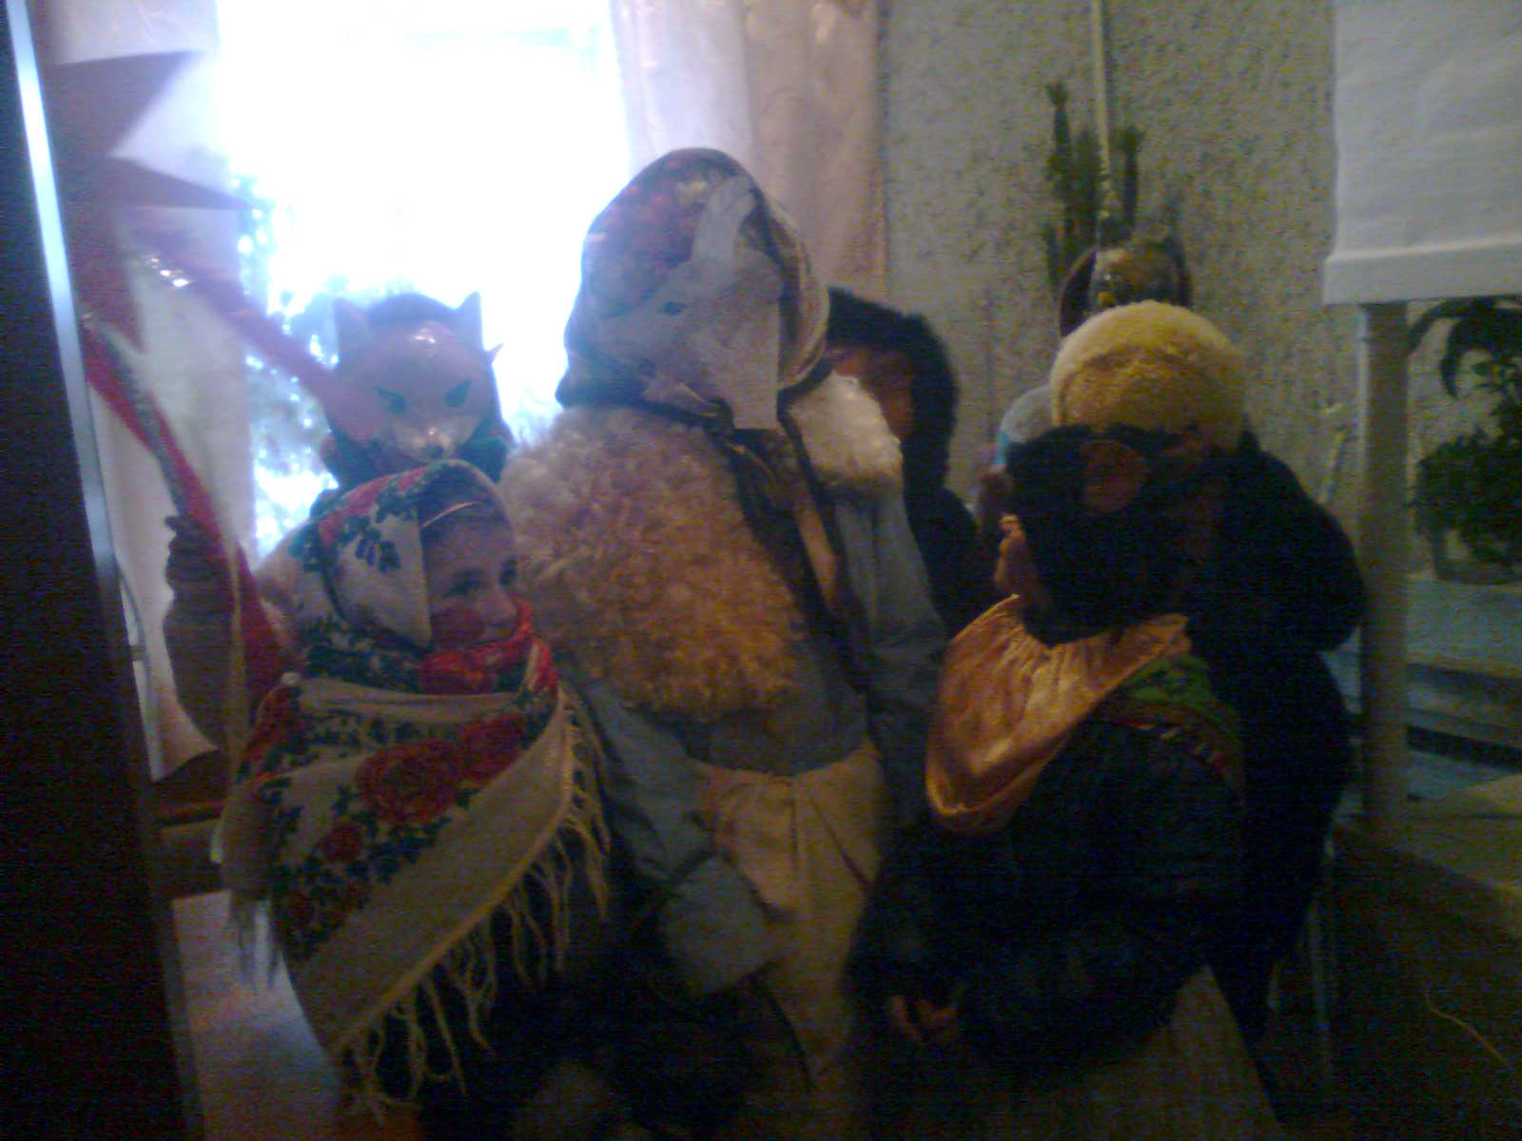
Обычно один из колядующих наряжается Козой, а другой - "водит Козу". Коза считается символом достатка и плодородия.
Мы не сами идём,
Мы козу ведём. Где коза ходит – Там жито родит. Где коза хвостом – Там жито кустом. Где коза ногою – Там жито копною. Где коза рогом – Там жито снопом.
Разрешите, разрешите,
Разрешите в дом войти.
Мы пришли к вам с хороводом.
Прямо к светлым пирогам.
Поздравляем с Новым годом!
Низко кланяемся вам

Slide 6
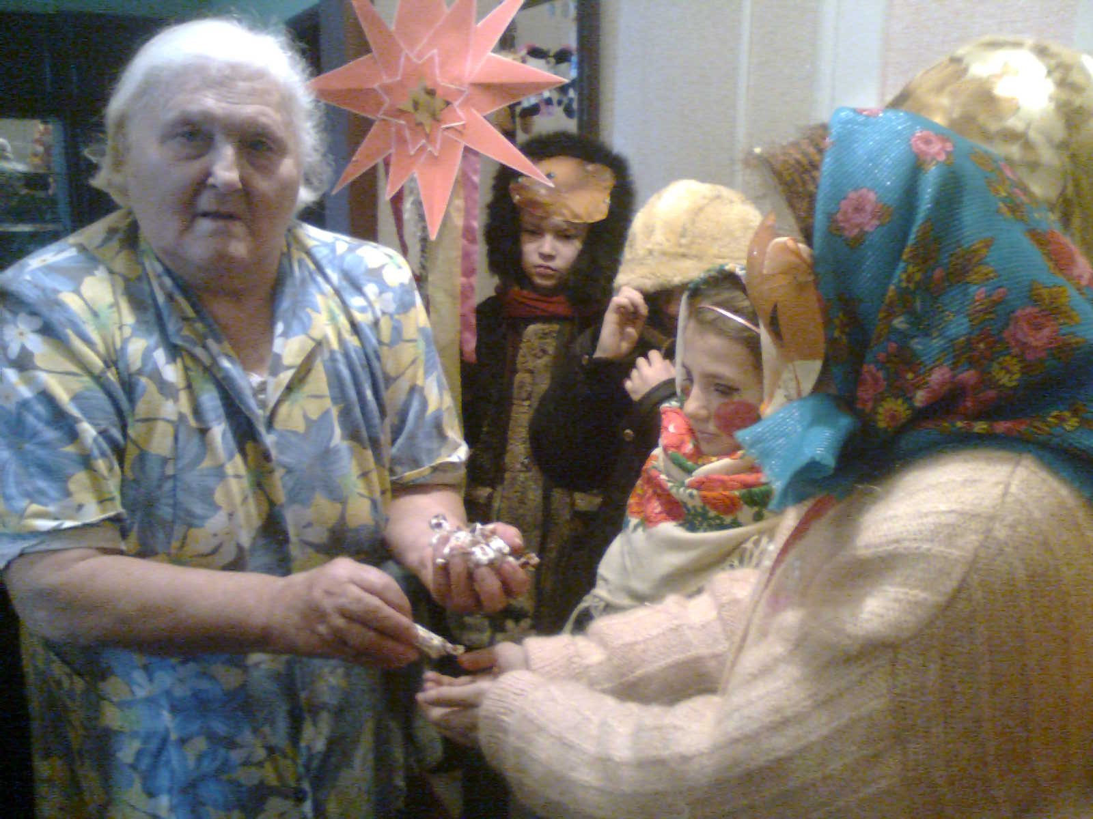
Снежок сеем, посеваем, С Новым годом поздравляем! Здравствуйте, хозяин с хозяюшкой, Захарушка с Варварушкой! На новое вам лето: Куда конь хвостом, Туда жито кустом. Куда свинка ногой, Туда жито копной. Куда коза рогом, Туда сено стогом.
Коляд-колядИн, Если крошечку уронишь - Я иду к вам не один! Со двора нас не спроводишь! Тетушка добренька, Где блины – там и мы, Дай кусочек сдобнинька, Где оладьи – тут и ладно, Не режь, не ломай, Где пирог с крупой - Лучше весь подавай. Там и мы с рукой.
Колядки — это не просто фольклор. Они выражают живую веру в добро и она должна быть очень крепкой, чтобы проявляться во всех сферах жизни. Поэтому мы с ребятами нашего класса каждый год ходим колядовать.

